Slide 1
KPC 관련입니다.
21일(화) KPC 에 중간보고를 하여야 합니다.
보고회에는 고위 임원진들이 모두 참석합니다.
일단 아래의 단계까지 진행하려고 합니다.

Slide 2
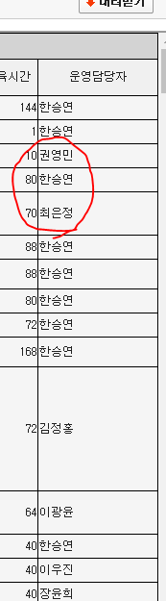
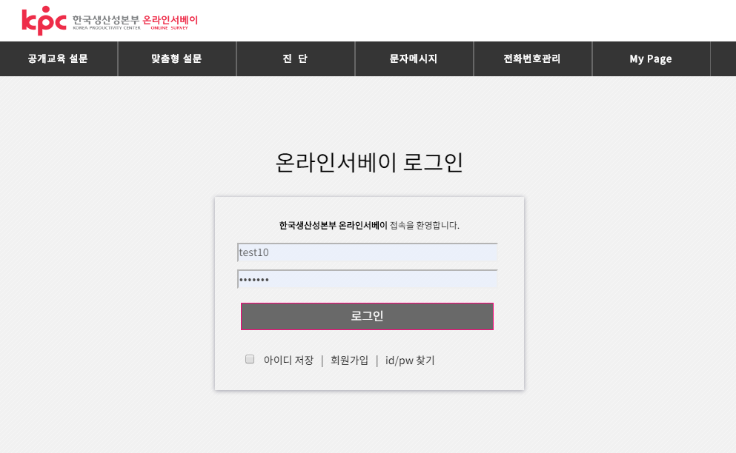
1. 로그인 화면
로그인 화면 입니다. OK
로그인을하면 erp에서 계정 주인의 관련 자료를 가져올 것입니다.
현재는 erp개발자들과 협의중인 관계로 임시 Table 을 만들어서 가져옵니다.
일단 test06을 한승연, 07을 권영민, 08을 최은정으로 하겠습니다.
test06으로 로그인 하면(한승연)

Slide 3
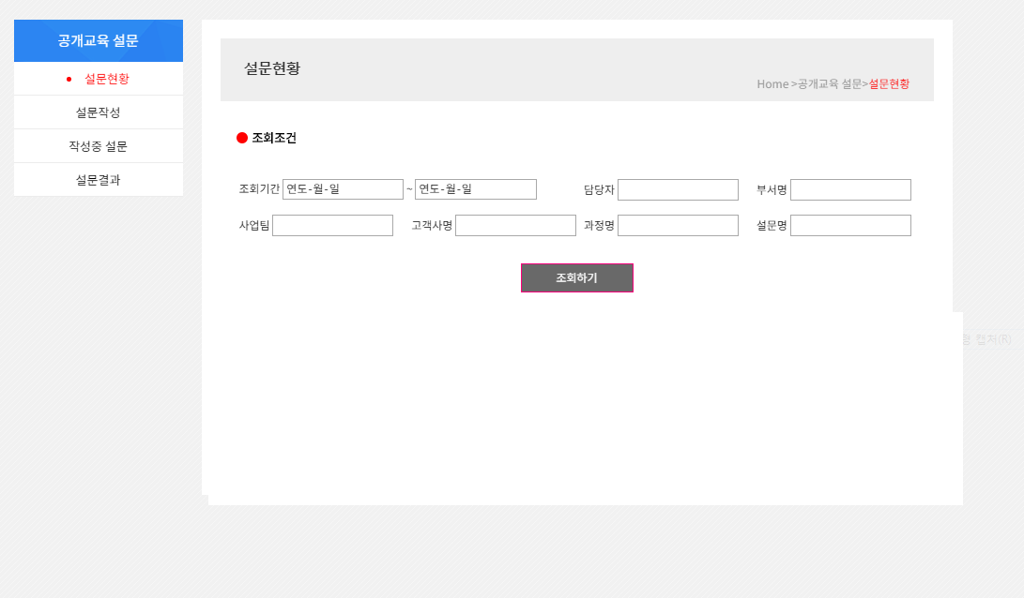
2. 설문 현황 화면
No | 부서명 | 유형 | 과정명 | 교육일정/차수 | 교육 인원 | 상태 | 설문시행 | 공개 여부
15 | 부서명 | 사전 | 사업타당성분석전문가 양성 | [2018.10.22 ~ 2018.10.25] / 4차 | 20 | 종료 | 시행하기 | 공개
 |  | 만족도 |  |  |  | 진행중
(공개교육 교육과정.xlsx) 에서 한승연의 과정명,교육일정차수,교육인원,상태,설문시행,공개여부 를 불러옵니다
이 화면에서 [설문시행]란의 시행하기를 클릭하면 설문작성하기로 이동

Slide 4
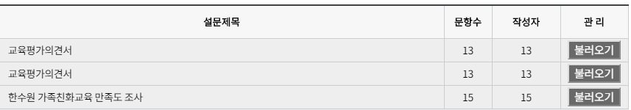

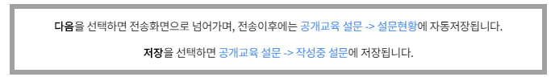
3. 설문작성
- 설문지 (공개교육평가의견서) 선택
1) 설문지 불러오기에서 선택
2) 설문지 수정시에는 다른 이름으로 저장 가능하게 함
- 다음 클릭시 설문대상자 처리 화면
예시

Slide 5

4. 설문전송 대상 수강생 목록 화면
- 전송대상자 선택
1) 전체 (Default) 선택
2) 제외 대상 (체크 해제 선택)
- 해당 선택된 대상자는 문자전송화면의 그룹명(휴대폰번호) 란에 List 처리되여 보여 줌
* 문자전송화면에 이메일 란 추가
- 다음은 문자전송화면 으로 넘어 감
No | 교육생명 | 이메일 | 휴대번호
 | 강은미 | dmsal0827@kyowon.co.kr | 010-9914-9646
 | 노희중 | hjnoh@koami.or.kr | 010-7239-2932
 | 윤우식 | woosikie@naver.com | 010-6754-4700
 | 이진영 | hi-gamsa@naver.com | 010-9356-9057
 | 장지혜 | j860103@naver.com | 010-2361-0231
 | 장경준 | koamijhs@gmail.com | 010-8177-5398
 | 추심규 | melodymun@naver.com | 010-3723-5981
 | 유지강 | sunlee8402@naver.com | 010-5251-3533
 | 전상원 | koamijhs@gmail.com | 010-4517-2817
 | 김대복 | koamijhs@gmail.com | 010-9168-2267
 | 고은배 | koamijhs@gmail.com | 010-6281-0226
 | 권명주 | koamijhs@gmail.com | 010-4946-5398
 | KPCA | koamijhs@gmail.com | 010-8770-1156
 | KPCB | koamijhs@gmail.com | 010-4035-2938

Slide 6
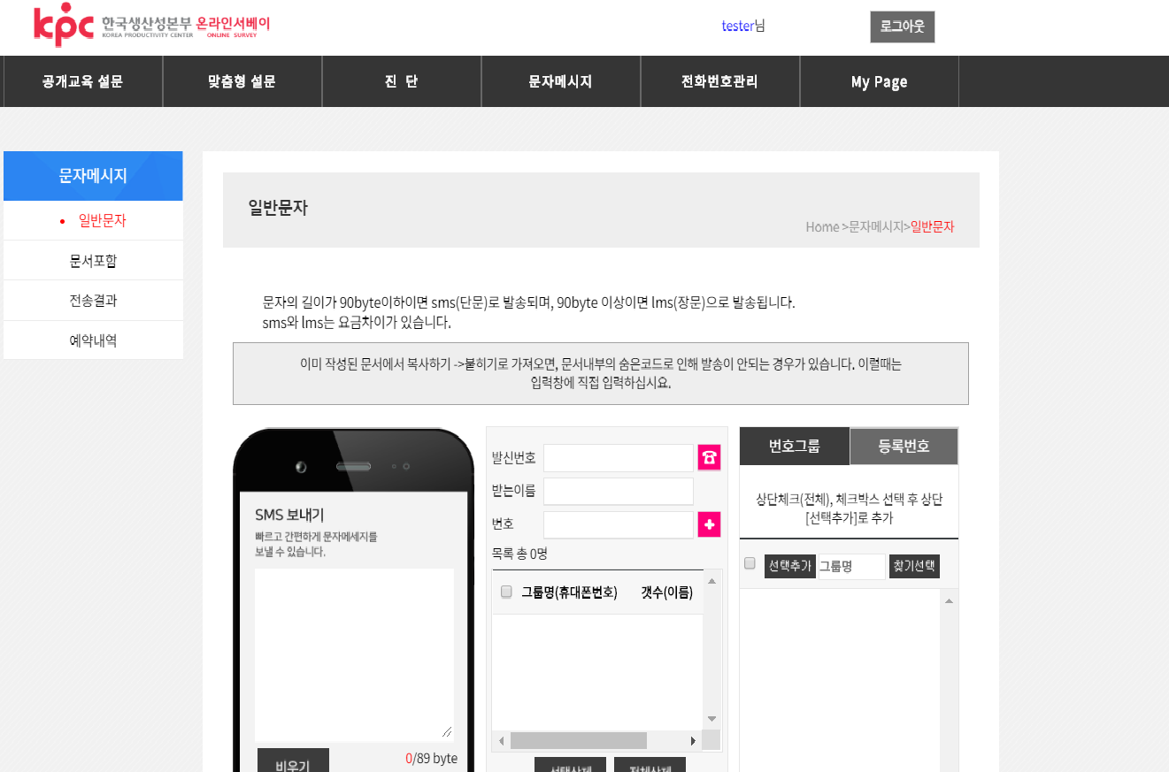
5. 문자전송화면

Slide 7
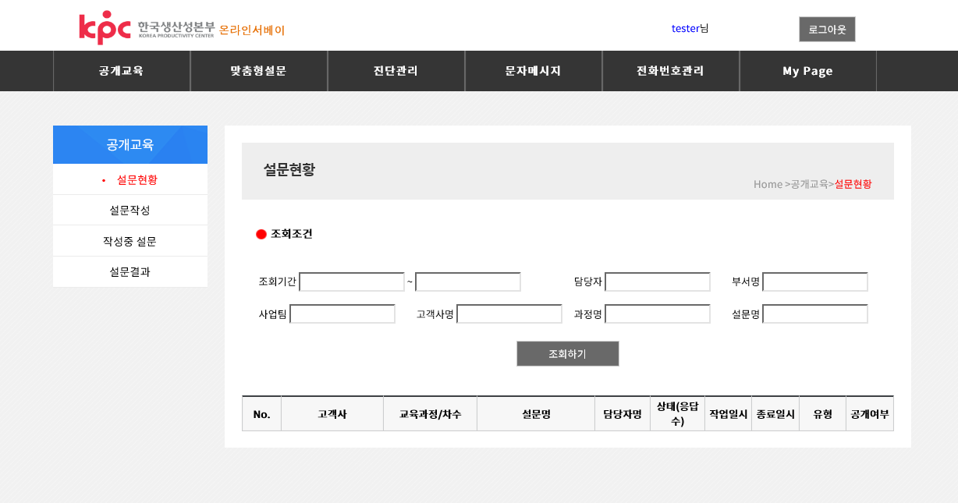


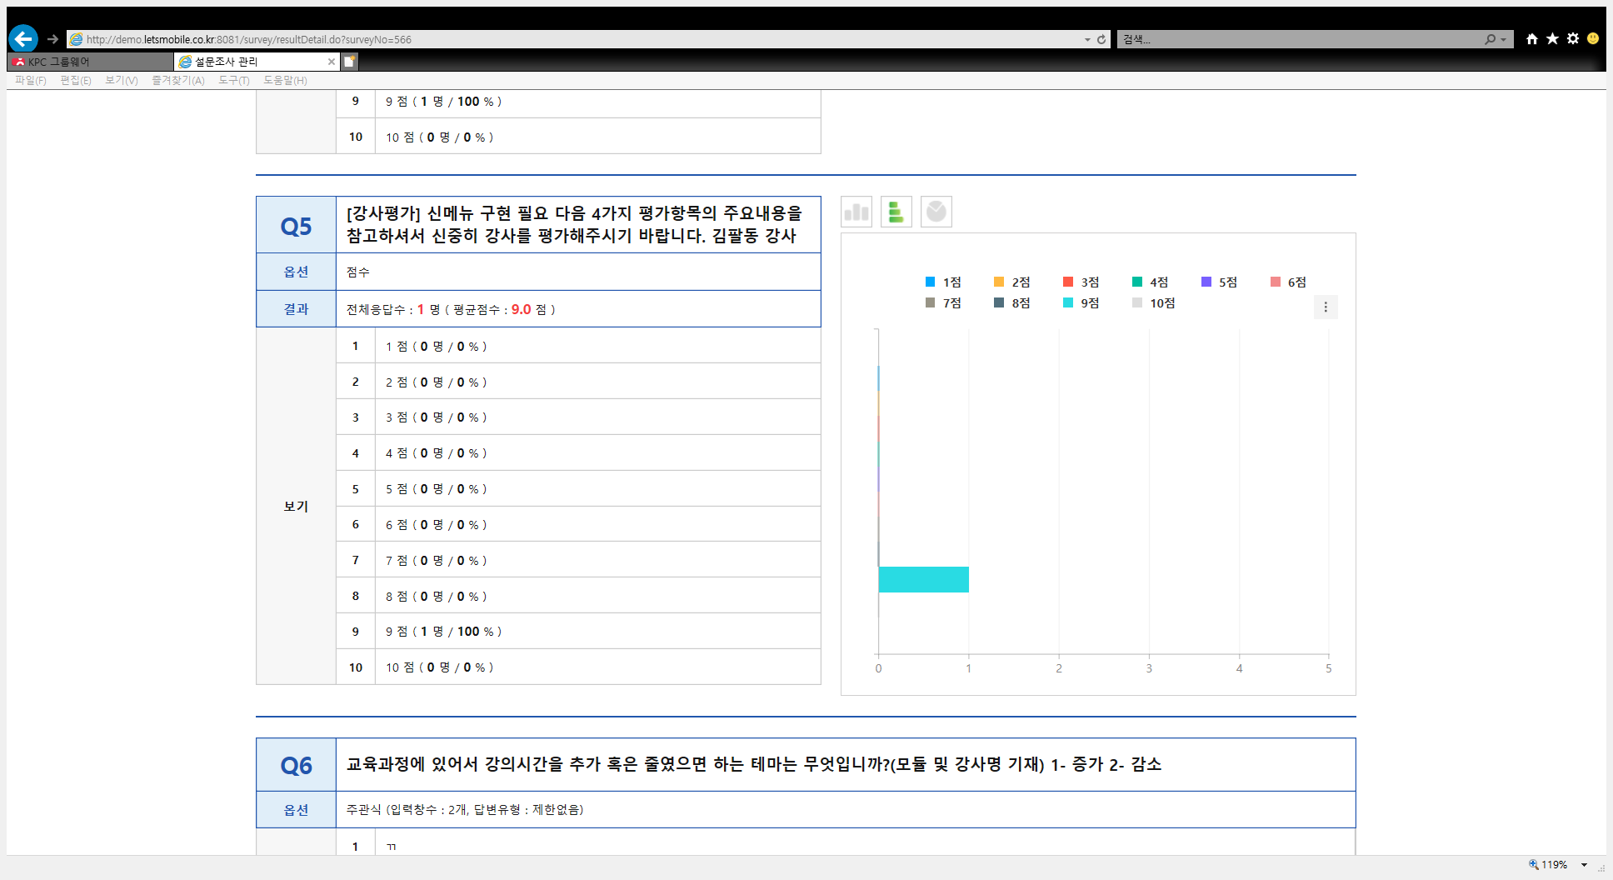
결과분석화면(변경) : 설문결과 > 공개교육 > (과정별) 상세보기
※ 강사만족도 발송기능
만족도 결과 및 담당자 의견란(교육생 의견)
강사페이지전송 및 이메일/문자
발송기능 추가요망
6 공개교육 과정별 상세보기 화면
각 과정별 상세보기 (보기별 결과 및 그래프 제시)
아래의 화면 “강사만족도발송 “버튼을 클릭하면
-해당 강사(홍길동) 만족도 결과 (평판,전달능력등등)를 홍길동에게 (1:1) 전달
-전송 방법은 이메일, 문자중에서 선택 가능하도록 부탁합니다.
-해당엑셀 파일 (강사정보.xls)의 필요 필드는 강사명,휴대전화,이메일
설문결과 상세보기
설문결과 > 설문결과 상세보기
교육과정정보
인쇄 / 엑셀/ PPT 다운로드
과정명 | 사업타당성분석전문가 양성 | 교육일정/차수 | 2018.10.26. ~ 2018.10.28. (4차수)
작성자 / 소속 | 홍길동 / 마케팅물류교육센터 | 교육장 | 본부 203호
설문기간 | 2018.10.28. ~ 2018.10.28. | 응답/수강인원 | 15/20명 (응답률 : 50%)
설문결과통계
강사만족도 발송
설문현황
설문발송
설문관리
설문결과
통계분석
※ 그래프 유형 선택
Q5 | 질문 내용 ~~~~
결과요약 | 전체 응답수 : 15명 (평균점수 9.0점)
※ 강사만족도 발송기능
만족도 결과 및 담당자 의견란(교육생 의견)
강사페이지전송 및 이메일/문자
발송기능 추가요망
그래프
강사명 | 영역 | 평균점수 | 점수분포 | 전체평균 | 의견
홍길순 | 강의내용 | 8.0 | 상세보기 | 9.0 | 강사님 좋아요
 | 전달능력 | 9.0 | 상세보기
 | 실무활용도 | 10.0 | 상세보기
 | 교재완성도 | 8.0 | 상세보기
김팔동 | 강의내용 | 8.0 | 상세보기 | 9.0 | 열정적인 강의
 | 전달능력 | 9.0 | 상세보기
 | 실무활용도 | 10.0 | 상세보기
 | 교재완성도 | 8.0 | 상세보기

Slide 8
강사정보의 이메일 또는 전화번호를 통해 강사에게 강사 만족도를 보내주어야 합니다. 첨부
(강사만족결과.xls) (강사정보.xls)
메일이던지....? sms이던지? 좋은 방법을 저희가 제안하여야 합니다.
다음은 현재 KPC 의 요구사항을 정리한 것입니다.
참고하십시요 .

Slide 9
설문을 작성하여 sms 로 보내려면....
sms 모듈을 연계하여야 합니다..
별도 메일을 보냈습니다.
보고회에 참석한 직원들이 만족도조사에 응합니다.
현재까지는 응답을 할 수 가 없어.. test가 어려웠습니다.

